Slide 1
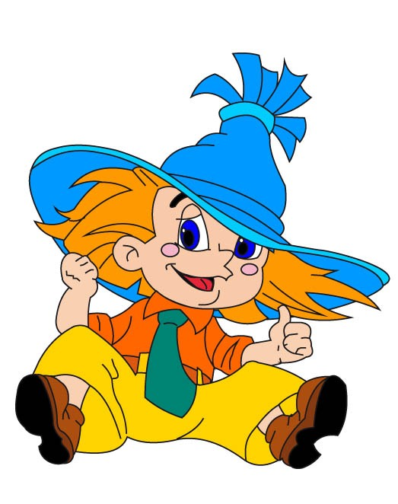
Ты чей, малыш?
Дидактическая игра для младших дошкольников
по теме «Животные и их детёныши»,
позволяющая прослушать голоса животных
ГБДОУ № 32 Колпинский район Санкт-Петербург
Воспитатели: Соловьёва Е.Н., Флорова М.Е.

Slide 2
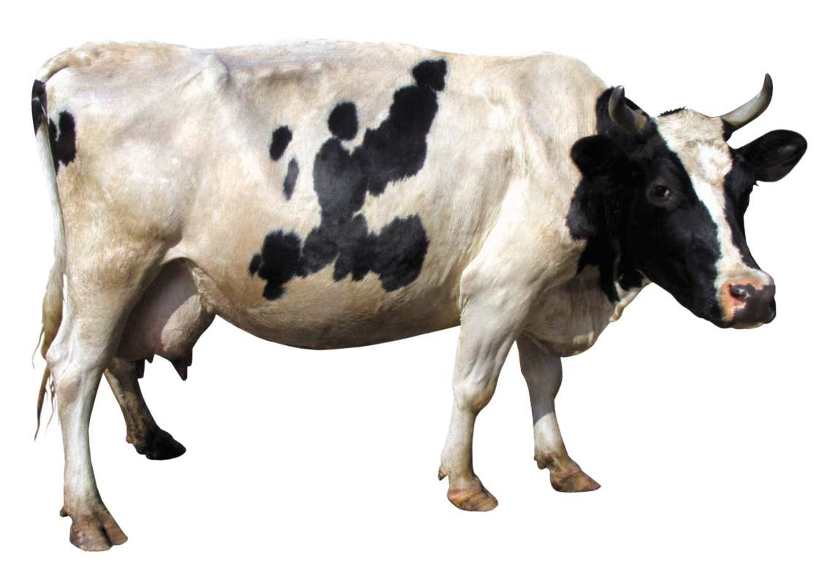
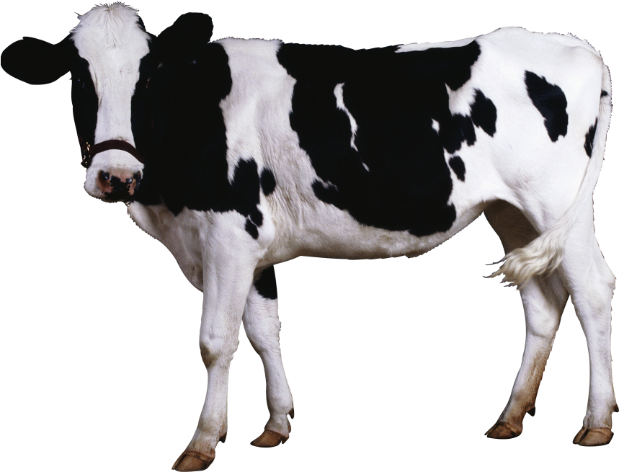
корова
телёнок

Slide 3
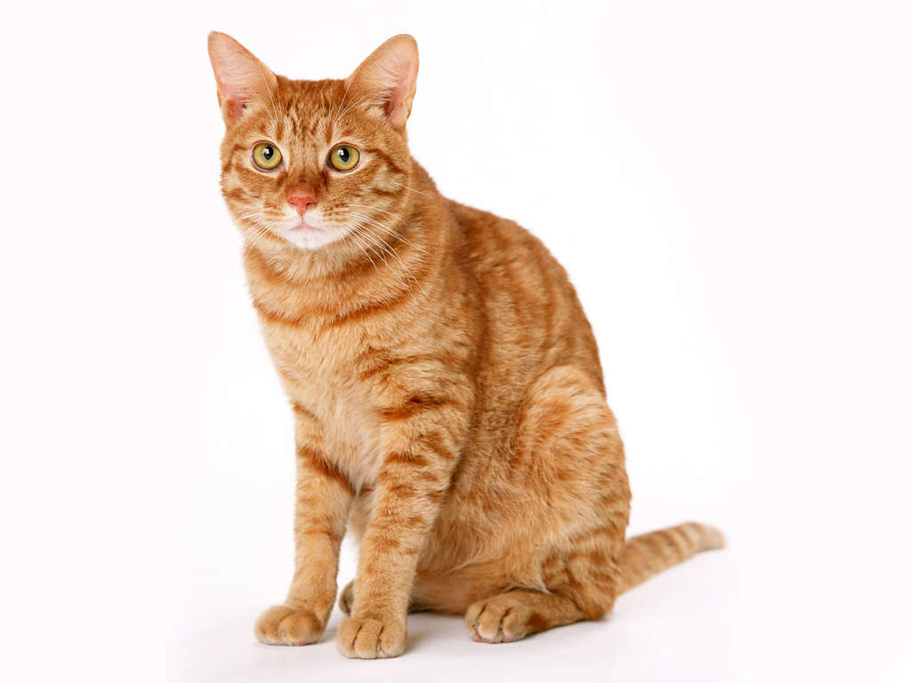
кошка
котёнок

Slide 4
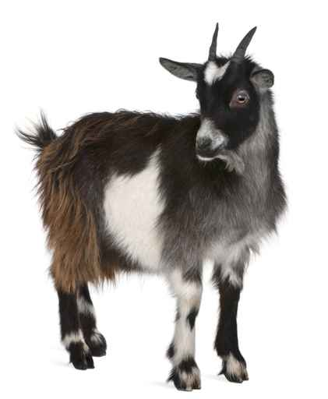
коза
козлёнок

Slide 5
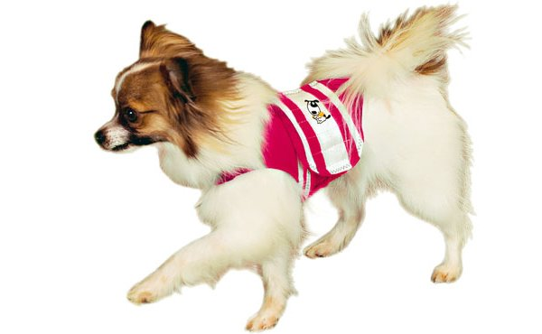
собака
щенок

Slide 6
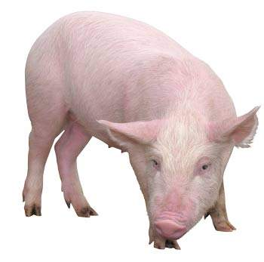
свинья
поросёнок

Slide 7
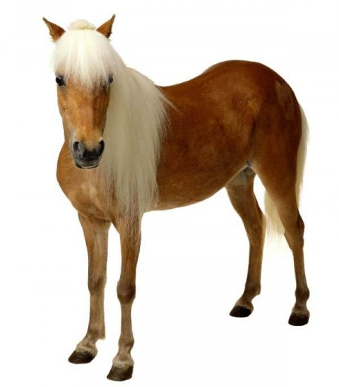
лошадь
жеребёнок

